Slide 1
PensioPlus Persontmoeting/Rencontre de Presse
Bd A Reyerslaan 80, 1030 Brussels, Belgium
T: +32 (0)2 706 85 45 | F: +32 (0)2 706 85 44
info @pensioplus.be | http://www.pensioplus.be
04/02/2016
HILTON BRUSSELS GRAND PLACE

Slide 2
Agenda
Naamswijziging / Changement de dénomination
Financiële resultaten / Résultats financiers
EIOPA stress tests / Tests de résistance EIOPA

Slide 3
Van BVPI naar PensioPlus De l’ABIP vers PensioPlus
04/02/2016
PERSCONFERENTIE/RENCONTRE DE PRESSE

Slide 4
Van/de BVPI–ABIP-BAPI naar/vers PensioPlus
3 talen/langues, 3 afkortingen/abréviations
Betekenis/signification logo?
ouderwetse look & feel désuet
weinig aantrekkelijke huisstijl identité visuelle peu attrayante
TIJD VOOR REBRANDING
IL EST TEMPS DE CHANGER
1 naam/nom in/en Nl/Fr/Du/Eng
Nieuw/nouveau logo
Slagzin/devise
nieuwe huisstijl nouvelle identité visuelle
Nieuwe/nouveau website

Slide 5
PensioPlus Smarter together for better pensions
Naam / Nom
Een vereniging die rond aanvullende pensioenen werkt Une association dont le travail concerne les pensions complémentaires
Een vereniging die toegevoegde waarde levert aan haar leden Une association qui apporte une valeur ajoutée à ses membres
Kleuren / Couleurs
Blauw voor vertrouwen, eerlijkheid, loyaliteit Bleu pour la confiance, l’honnêteté, la loyauté
Groen voor hoop, vernieuwd elan, energie, dynamisme Vert pour l’espoir, un nouvel élan, l’énergie, le dynamisme
Baseline / Référence
smarter together
ledenvereniging; samen sterker, samen betere oplossingen bieden association de membres; plus forts ensemble, offrir de meilleurs solutions ensemble
samen in overleg met alle belanghebbenden en beleidsmakers ensemble, en concertation avec toutes les parties prenantes et les décideurs politiques
for better pensions
solidariteit, belang van de 2de pijler voor betere, meer adequate pensioenen solidarité, importance du 2e pilier pour des pensions meilleures et plus adéquates

Slide 6
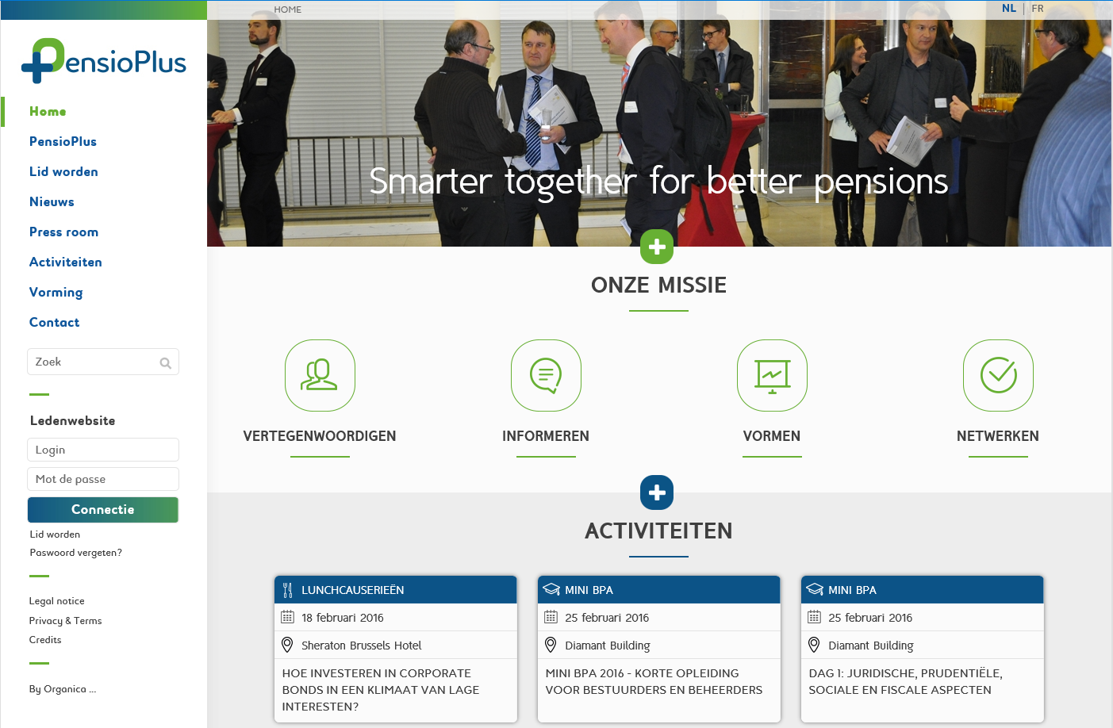
www.pensioplus.be

Slide 7
Enquête financière préliminaire Voorlopige financiële enquête 31/12/2015
04/02/2016
PERSCONFERENTIE/RENCONTRE DE PRESSE

Slide 8
Ordre du jour - Agenda
Echantillon | Staal
Répartition des avoirs | Activaspreiding
Rendements | Rendementen
Ce que les chiffres nous racontent | Wat de cijfers ons vertellen

Slide 9
Ordre du jour - Agenda
Echantillon | Staal
Répartition des avoirs | Activaspreiding
Rendements | Rendementen
Ce que les chiffres nous racontent | Wat de cijfers ons vertellen

Slide 10
Catégorie d’IRP – Categorie van IBP’s
A | < 25 mio EUR
B | > 25 mio EUR < 125 mio EUR
C | > 125 mio EUR

Slide 11
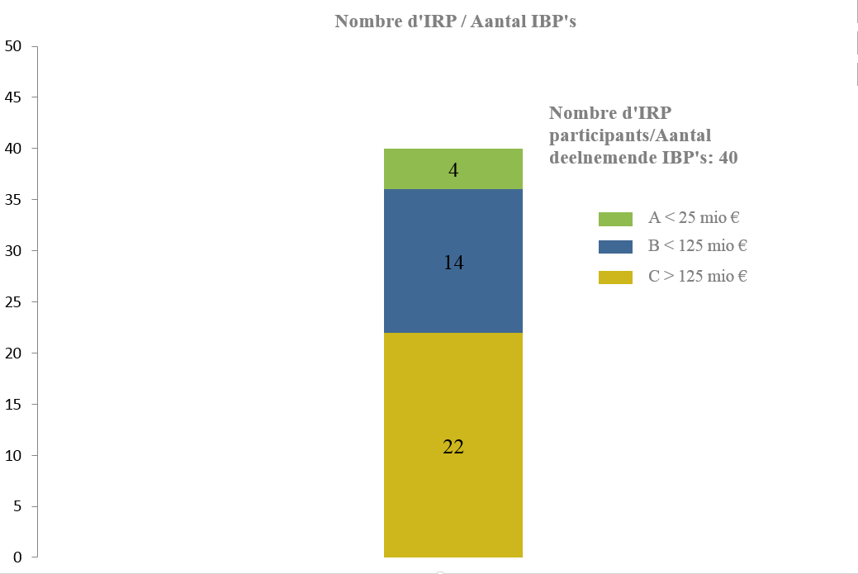
Echantillon - Staal

Slide 12
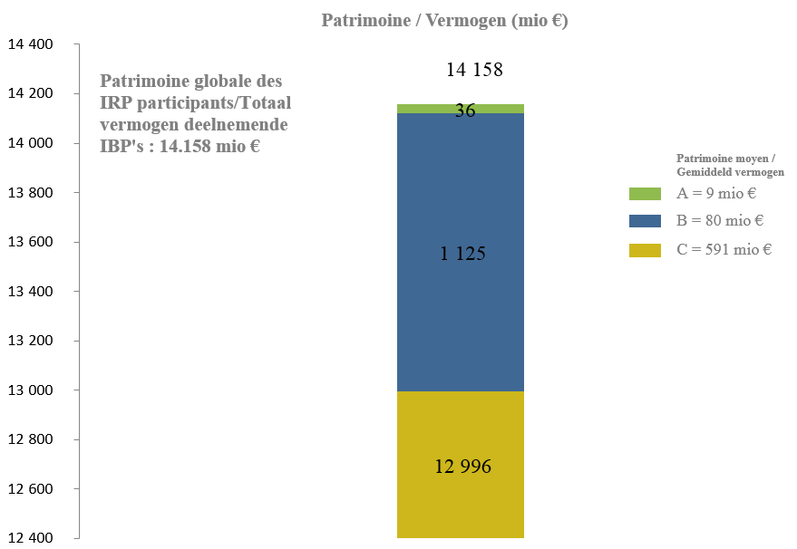
Echantillon - Staal

Slide 13
Ordre du jour - Agenda
Echantillon | Staal
Répartition des avoirs | Activaspreiding
Rendements | Rendementen
Ce que les chiffres nous racontent | Wat de cijfers ons vertellen

Slide 14
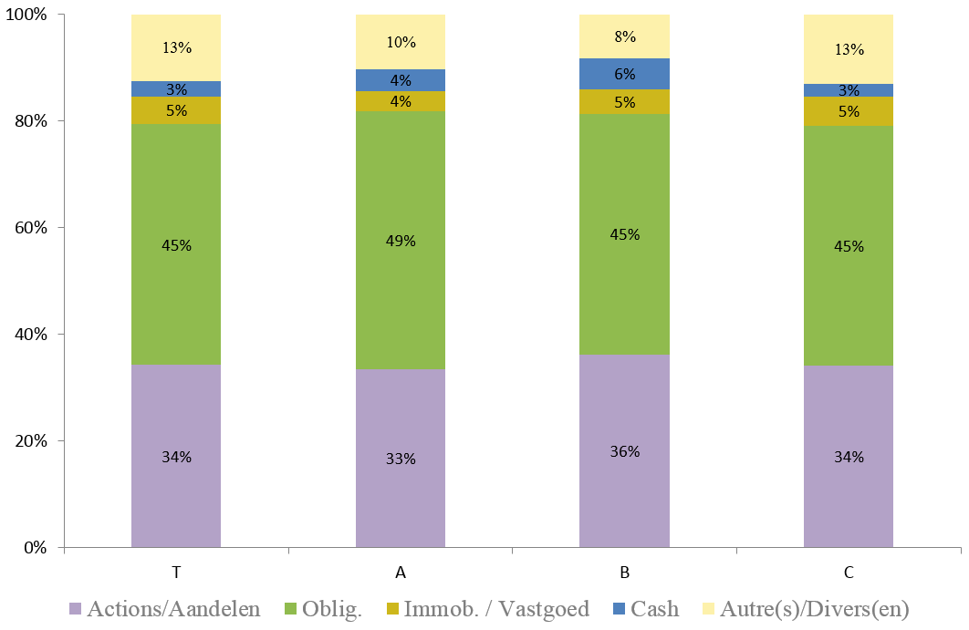
Répartition des avoirs - Activaspreiding

Slide 15
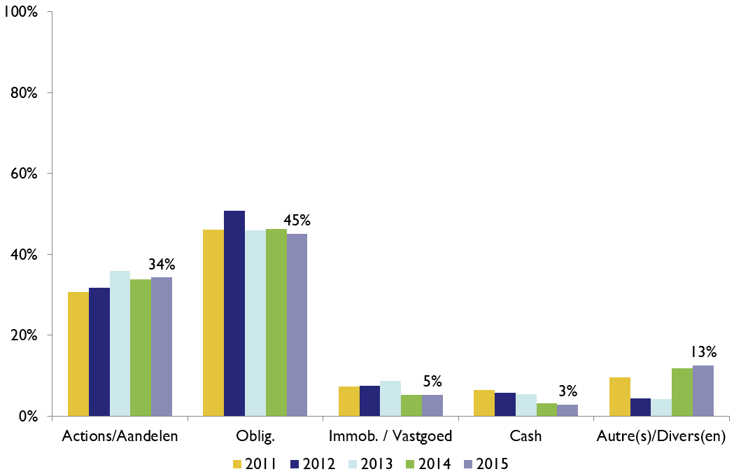
Evolution de la répartition des avoirs Evolutie van activaspreiding

Slide 16
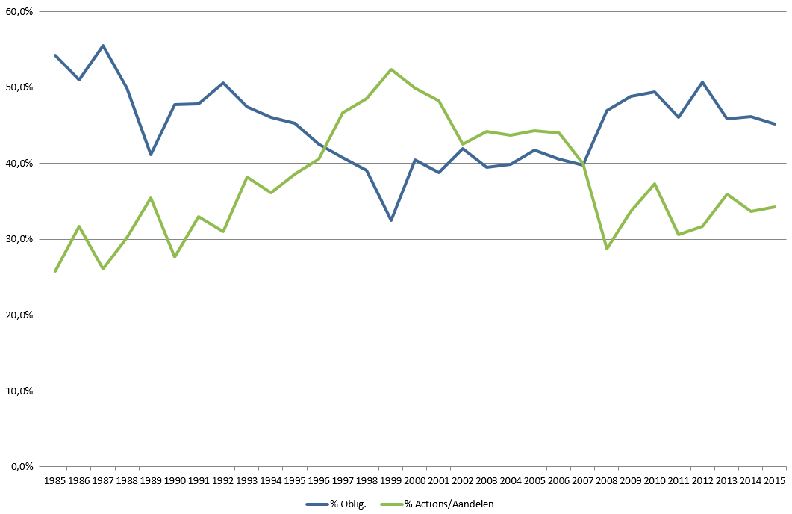
Actions / Aandelen vs Obligations / Obligaties

Slide 17
Ordre du jour - Agenda
Echantillon | Staal
Répartition des avoirs | Activaspreiding
Rendements | Rendementen
Ce que les chiffres nous racontent | Wat de cijfers ons vertellen

Slide 18
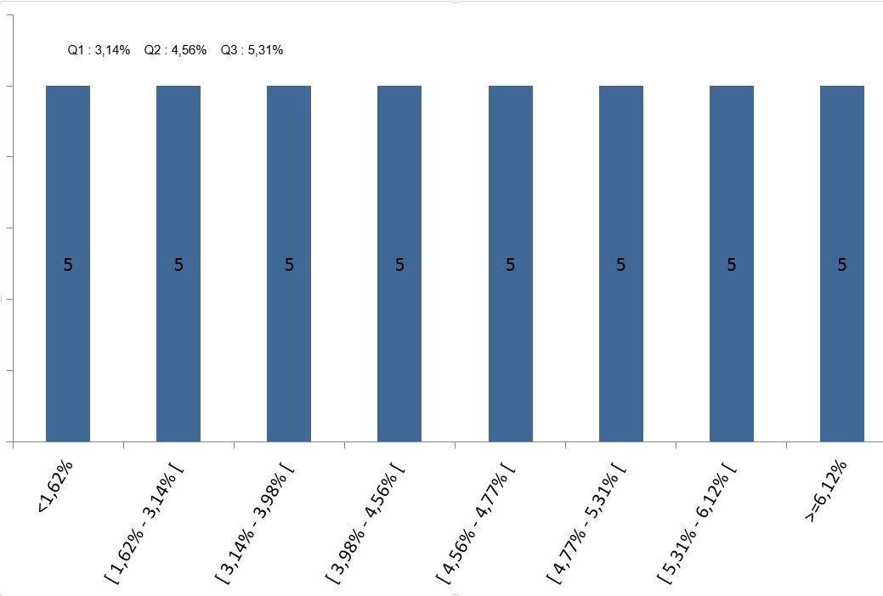
2015 - Distribution des rendements 2015 - Verdeling van rendementen

Slide 19
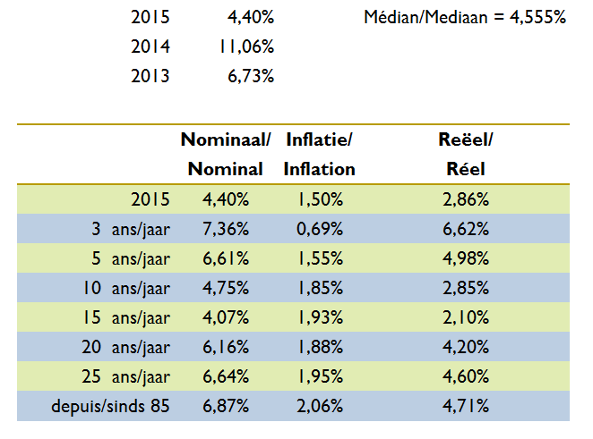
Rendements — Rendementen

Slide 20
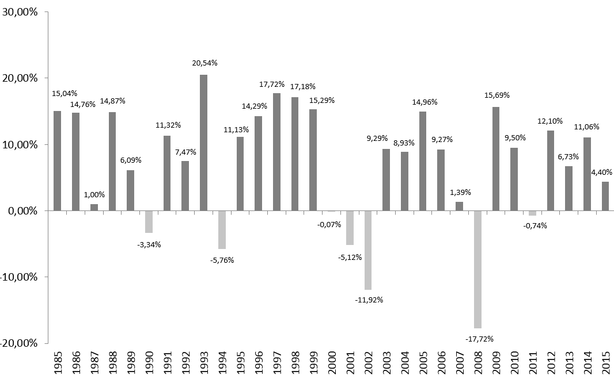
Rendements depuis 1985 Rendementen sinds 1985

Slide 21
Ordre du jour - Agenda
Echantillon | Staal
Répartition des avoirs | Activaspreiding
Rendements | Rendementen
Ce que les chiffres nous racontent | Wat de cijfers ons vertellen

Slide 22
Ce que les chiffres nous racontent… Wat de cijfers ons vertellen…
4,40% de rendement nominal / nominale return
2015:
Beaucoup de volatilité sur les marchés / Heel veel volatiliteit op de markten
Les perspectives de croissance restent positives, mais la confiance dans les marchés diminue Groeivooruitzichten blijven positief, er is echter minder vertrouwen in de markten
Insécurité accrue, prudence accrue / Meer onzekerheid, meer voorzichtigheid
Politiques des différentes banques centrales :
Beleid van de verschillende centrale banken:
FED/EOF: hausse du taux d’intérêt / verhoging van de rente
BCE : réduction des taux d’intérêt sur les dépôts, contrôle de l'inflation
ECB: verlaging van de deposito rente, onder controle houden van inflatie
Chine : dettes élevées, pression sur la monnaie, la bourse est nerveuse
China: hoge schulden, druk op de munt, zenuwachtige beurs

Slide 23
Ce que les chiffres nous racontent… Wat de cijfers ons vertellen…
En moyenne 6,2% - 6,9%/jour [20j – 30j] de rentabilité à long terme ! Gemiddeld 6,2% - 6,9%/dag [20d – 30d] return op lange termijn!
Les chiffres convergent et sont plus stables à plus long terme ! Cijfers op langere termijn convergeren/stabieler!
100€ investis dans un fonds de pension depuis 1985 100€ belegd in een pensioenfonds vanaf 1985
733€ en/in 2015 nominal/nominaal
400€ en/in 2015 après/na inflatie ou/of 4 × plus de pouvoir d’achat gestegen in koopkracht
Les fonds de pension et les assureurs doivent investir dans l’économie réelle pour : Pensioenfondsen en verzekeraars moeten beleggen in reële economie om:
obtenir un rendement adéquat (rendement min. garanti = 1,75%, mais c’est un MINIMUM) adequaat rendement te halen (min. rendementsgarantie = 1,75%, maar is MINIMUM)
se protéger de l’inflation/rente croissante / zich te beschermen tegen oplopende inflatie/rente
parce que les obligations ne sont plus sûres et qu’elles ont une volatilité croissante omdat obligaties niet meer een “safe heaven” zijn en een toenemende volatiliteit kennen
obtenir une longévité et une adéquation dans les pensions complémentaires duurzaamheid en adequaatheid in aanvullende pensioenen te hebben

Slide 24
EIOPA stress tests Tests de résistance de l’EIOPA
04/02/2016
PERSCONFERENTIE/RENCONTRE DE PRESSE

Slide 25
Test de résistance EIOPA – les fonds de pension belges EIOPA stress test – Belgische pensioenfondsen
Les scénarios ont été conçus de façon à ce que l'actif comme le passif soient soumis à un stress. L'actif est essentiellement influencé par la baisse des marchés financiers ; quant au passif, il est soumis à un stress en raison des taux d'intérêt bas prolongés .
Scenario's werden zo bedacht dat zowel de activa kant als de verplichtingen kant worden gestrest. De activa kant wordt voornamelijk geimpacteerd door dalende financiële markten, de verplichtingen kant komt onder stress omwille van de lang aanhoudende lage interestvoeten.
Scenario 1: baisse du marché boursier, hausse du chômage, diminution de l’inflation, diminution des taux d’intérêt
daling van de aandelenmarkt, stijgende werkloosheid, dalende inflatie, dalende rentevoeten
Scenario 2: diminution de l’offre sur le marché du pétrole, baisse des actifs financiers, baisse de l’Euro, hausse de l’inflation, diminution des taux d’intérêt
dalend aanbod op de oliemarkt, daling van de financiële activa, daling van de Euro, stijgende inflatie, dalende rentevoeten
Scenario 3: une diminution de la mortalité de 20%
een daling van de overlijdenskansen met 20%

Slide 26
Test de résistance EIOPA – les fonds de pension belges EIOPA stress test – Belgische pensioenfondsen
Les différents scénarios sont testés aussi bien sur le bilan national (le cadre de solvabilité belge) que sur le bilan holistique (méthodologie imposée par l’EIOPA).
De verschillende scenario's worden getest zowel op de nationale balans (de Belgische solvabiliteitskader) als op de holistic balance sheet (de methodiek opgelegd door EIOPA).
Le secteur belge des fonds de pension a – en moyenne – bien résisté aux scénarios de stress, d’une part parce qu’il dispose aujourd’hui de réserves suffisantes, d’autre part parce qu’il y a généralement assez de soutien de sponsor pour faire face aux engagements liés aux taux d’intérêt sans risque.
De Belgische pensioenfondssector heeft – gemiddeld genomen – de drie stress scenario's goed doorstaan, enerzijds omdat ze vandaag reeds voldoende buffers aanlegt en anderzijds omdat er meestal voldoende sponsor support is om verplichtingen aan de risicovrije rentevoeten te dragen.
…/…
Site FSMA : http://www.fsma.be/fr/Site/Repository/press/div/2016/2016-01-26_stresstesting.aspx
Website FSMA: http://www.fsma.be/nl/Site/Repository/press/div/2016/2016-01-26_stresstesting.aspx

Slide 27
Test de résistance EIOPA – les fonds de pension belges EIOPA stress test – Belgische pensioenfondsen
…/…
Par rapport à la méthodologie nationale, les scenarios de stress de l’EIOPA devraient faire chuter le taux de financement de 140%, aujourd’hui, à respectivement 106% et 115%.
Ten opzicht van de nationale methodiek zouden EIOPA’s stress scenario's de funding ratio die vandaag 140% bedraagt doen dalen naar respectievelijk 106% en 115%.
Le secteur n’est pas sensible aux scénarios extrêmes « de longévité » du fait qu’une petite partie seulement des engagements de pension est payée sous forme de rentes.
De sector is niet gevoelig voor extreme “lang leven” scenario's, hetgeen uiteraard te wijten is aan het feit dat er slechts een klein deel van de pensioenverplichtingen in renten wordt uitgekeerd.
En ce qui concerne les actifs, les fonds de pension belges sont particulièrement sensibles aux chocs du marché boursier et du secteur de l’immobilier. Ces investissements constituent d’ailleurs une grande partie (40%) des actifs.
Aan de activa zijde zijn de Belgische pensioenfondsen vooral gevoelig aan schokken op de aandelenmarkt en in de vastgoedsector. Deze investeringen maken immers een groot deel (40%) van de activa uit.

Slide 28
Merci de votre attention Dank voor uw aandacht
PensioPlus vzw/asbl
Bd A Reyerslaan 80, 1030 Brussels, Belgium
T: +32 (0)2 706 85 45 | F: +32 (0)2 706 85 44
info @pensioplus.be | http://www.pensioplus.be

